Slide 1

4. DDL 테이블 생성하고 데이터 추가하기
2019년 가을학기
허종욱

Slide 2
CREATE TABLE
테이블 만들기
Page 180
형식 | CREATE TABLE table_name (column_name, data_type expr, …);

Slide 3
SQL Server에서 제공되는 데이터 타입
분 류 | 데이터 형식 | 범위 및 설명 | 저장소 크기
정확한 수치 | bigint | -2⁶³(-9,223,372,036,854,775,808) ~ 2⁶³-1(9,223,372,036,854,775,807) | 8바이트
 | int | -2³¹(-2,147,483,648) ~ 2³¹-1(2,147,483,647) | 4바이트
 | smallint | -2¹⁵(-32,768) ~ 2¹⁵-1(32,767) | 2바이트
 | tinyint | 0 ~ 255 | 1바이트
 | bit | 0,1 | 1비트
고정 실수형 | decimal | - 10³⁸+1 ~ 10³⁸-1
 | numeric | - 10³⁸+1 ~ 10³⁸-1
통화 | money | -922,337,203,685,477.5808 ~ 922,337,203,685,477.00
 | smallmoney | - 214,748.3648 ~ 214,748.3647
근사치 | float[n] | - 1.79E+308 ~ -2.23E-308, 0과 2.23E-308 ~ 1.79E+308 | n=1~24 4바이트
 |  |  | n=25~53 8바이트
 | real | - 3.40E+38 ~ 1.18E - 38, 0과 1.18E-38 ~ 3.40E + 38 | 4바이트
날짜 및 시간 | datetime | 1753/1/1~9999/12/31 | 8바이트
 | smalldatetime | 1900/1/1~2079/6/6 | 4바이트

Slide 4
SQL Server에서 제공되는 데이터 타입
분 류 | 데이터 형식 | 범위 및 설명 | 저장소 크기
문자열 | char[n] | n=1~8000 | n바이트
 | varchar[n] | n=1~8000 | 실제 데이터 값
 | text | 최대 231 - 1(2,147,483,647)자 | 최대 2,147,483,647바이트
유니코드 문자열 | nchar | n=1~4000 | n바이트*2
 | nvarchar | n=1~4000 | 실제 데이터 값*2
 | ntext | 최대 230 - 1(1,073,741,823)자 | 입력된 문자 수의 두 배
이진 문자열 | binary[n] | n=1~8000 | n바이트+4
 | varbinary | 1부터 8,000 | 실제 데이터 값+4
 | image | 최대 231-1(2,147,483,647)자

Slide 5
SQL Server에서 제공되는 데이터 타입
분 류 | 데이터 형식 | 범위 및 설명 | 저장소 크기
기타 데이터 형식 | cursor | 커서에 대한 참조가 들어 있는 변수 또는 저장 프로시저 OUTPUT 매개 변수의 데이터 형식
 | sql_variant | text, ntext, image, timestamp 및 sql_variant를 제외한, SQL Server 2008 에서 지원하는 여러 가지 데이터 형식의 값을 저장하는 데이터 형식
 | table | 결과 집합을 저장할 수 있는 특별한 데이터 형식
 | timestamp | 데이터베이스 내에서 자동으로 생성된 고유 이진 숫자를 표시하는 데이터 형식
 | uniqueidentifier | 16바이트 GUID
 | XML | XML 데이터를 저장하는 데이터 형식

Slide 6

일반 문자열과 유니코드 문자열
문자열
사람의 이름, 주소처럼 일반적인 문장을 나타내기 위해 사용
일반 문자열(ascii 코드)
시스템제공 데이터타입 | 데이터 크기
char[(n)] | 0-8000
varchar[(n)]
char, varchar, text 같은 문자열을 저장하기 위한 데이터 타입
- 숫자 : 0~9
- 알파벳 : 'A' ~'Z',
- ASCII문자 : 키보드에서 입력할 수 있는 일반적인 기호
표준 ASCII코드 : 1바이트 - 한 개의 글자 의미
한글 : 2바이트 - 한 개의 글자 의미
Ex) char(100) : 내부적으로 100바이트의 저장 영역 사용
- 영어의 경우 : 100글자 저장
- 한글의 경우 : 50글자 저장

Slide 7
일반 문자열과 유니코드 문자열
문자열
사람의 이름, 주소처럼 일반적인 문장을 나타내기 위해 사용
유니코드 문자열
시스템제공 데이터타입 | 데이터 크기
nchar[(n)] | 0-8000
nvarchar[(n)]
유니코드 : nchar, nvarchar, ntext
- 2바이트 사용 : 전 세계 문자 표현함
Ex) nchar(100) : 내부적으로 200바이트의 저장 영역 사용
- 영어, 한글에 관계없이 : 100글자 저장

Slide 8
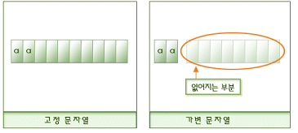
고정 문자열과 가변 문자열
각각 'aa'라는 데이터를 넣게 되면
저장공간 절약
늘 동일한 데이터 크기를 저장하는 우편번호나 주민 번호를 제외하고는 가변문자열이 훨씬 좋음

Slide 9
CHAR? VARCHAR?
CHAR
길이 n을 고정 할당, 사용 후 남은 공간은 공백으로 채운다.
공백까지 읽어 들일 수 있음.
남는 공간은 스페이스로 채워지므로 공간의 낭비가 발생
반드시 고정길이에 해당하는 데이터만 CHAR로 할 것
VARCHAR
데이터를 할당한 후 데이터와 같이 길이정보도 관리 (+1byte)
처리 시 추가 로직이 발생 (단, 현실적으로 큰 차이는 아님)
용량도 절감되고, 개발자들의 수고가 많이 줄어듬 -> 사용 권장

Slide 10
숫자
시스템제공 데이터타입
데이터 크기
정확한 숫자
decimal[(p[,s])]
numeric[(p[,s])]
2-17
real
float[(n)]
4
8
근사치 숫자
int
smallint
tinyint
4
2
1
정 수
소수점을 포함해 회계 업무처럼 1원이라도 틀리면 안 되는 곳에서 사용
내부적으로 오차 없이 지정된 범위 내에서 정확하게 저장하기 위해 17바이트까지 사용
사용법 : decimal[(p[,s])], numeric[(p[,s])]이 있을 때 p(precision)와 s(scale)은 각각 자릿수 의미
Ex) decimal(5,2) : 123.45 같은 숫자 저장

Slide 11
숫자
시스템제공 데이터타입
데이터 크기
정확한 숫자
decimal[(p[,s])]
numeric[(p[,s])]
2-17
real
float[(n)]
4
8
근사치 숫자
int
smallint
tinyint
4
2
1
정 수
천문학처럼 아주 큰 숫자를 다루면서 약간의 오차를 허용할 때 사용
작은 저장 공간을 사용하면서 decimal, numeric 타입보다 더 큰 숫자를 저장할 수 있음
- WHERE문에서 조건을 줄 때 사용하면 비교 처리 속도가 떨어지므로 피하는 것이 좋음

Slide 12
숫자
시스템제공 데이터타입
데이터 크기
정확한 숫자
decimal[(p[,s])]
numeric[(p[,s])]
2-17
real
float[(n)]
4
8
근사치 숫자
int
smallint
tinyint
4
2
1
정 수
1, 2, 3처럼 순서를 나타내기 위해서 사용하는 수 의미
나타내어야 할 최대 자리수의 크기와 음수 값의 사용여부에 따라
- tinyint, smallint, int 등 세 가지 타입 제공

Slide 13
날짜
시스템제공 데이터타입 | 데이터 크기
Datetime | 8
1753년 1월 1일 ~ 9999년 12월 31일까지
3.33ms간격으로 표현
1900년 1월 1일 ~ 2079년 6월 6일까지
1분 간격으로 표현
대부분 개발자들은 Datetime 사용
- 데이터 크기의 차이가 있으므로 쓸데없이 공간만 낭비하는 경우가 있음
-> 정확히 안다면 자원을 절약하는 데 일조할 수 있음
시스템제공 데이터타입 | 데이터 크기
smalldatetime | 4

Slide 14
IDENTITY 속성
새로운 레코드가 추가될 때 해당 칼럼에는 자동으로 연속적인 숫자, 즉 일련번호가 들어감. 항상 유일한 숫자를 만들어주므로 주로 프라이머리 키로 많이 사용
구문 | IDENTITY [( seed, increment)]
테이블에 첫번째로 추가되는 레코드에서 해당 칼럼이 가지는 값
두번째 레코드부터 증가치 의미
숫자 타입을 가지는 칼럼에 추가적으로 부여되는 속성으로 seed값을 시작으로
increment값 만큼 계속 증가되는 일련의 숫자가 해당 칼럼 값으로 자동으로 추가됨
IDENTITY 속성의
기본값
IDENTITY(1,1)
IDENTITY 속성은 하나의 테이블에서 하나의 칼럼에만 적용할 수 있음
특정 테이블의 IDENTITY 칼럼 속성을 보려면 IDENT_INCR(), IDENT_SEED( ) 함수를 사용하면 됨

Slide 15
Create table
Page. 186
IDENTITY 속성 사용하여 테이블 구현
간단한 Insert와 select문이 나옵니다.
다음시간에 배우는 내용이니 간단하게 받아 적으면 됩니다.
Insert문 : 테이블에 데이터 삽입
Select문: 테이블의 데이터 가져오기

Slide 16
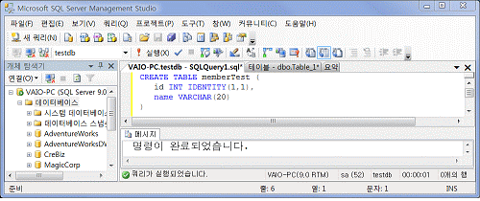
IDENTITY 속성 사용하여 테이블 구현
id 칼럼에 IDENTITY 설정

Slide 17
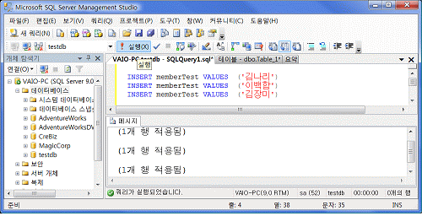
IDENTITY 속성 사용하여 테이블 구현
id 칼럼에 대하여 구체적으로 어떤 값을 저장하라고 지정하지 않음

Slide 18
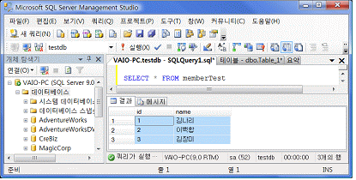
IDENTITY 속성 사용하여 테이블 구현
id 칼럼에는 1, 2, 3식으로 연속되는 숫자가 들어가 있음

Slide 19
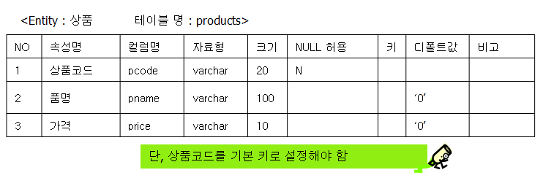
Create table
테이블 생성 실습
Page 188
디폴트값: default ‘0’
Constraint pk_code -> 제약조건 이름 만들어주기
안써주면 알아서 이름이 붙지만 매우 복잡한 값이 들어감
Y

Slide 20
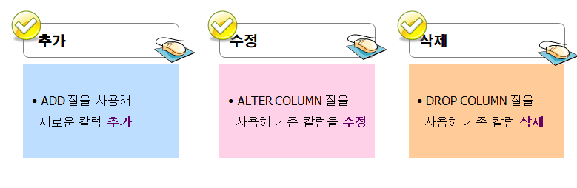
Alter table

Slide 21
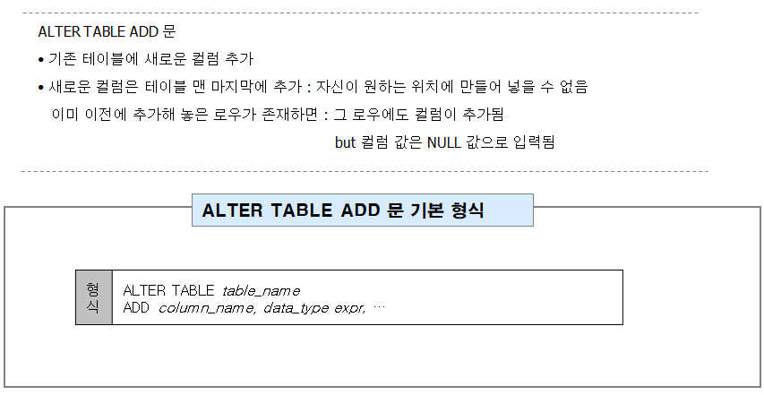
Alter table add

Slide 22
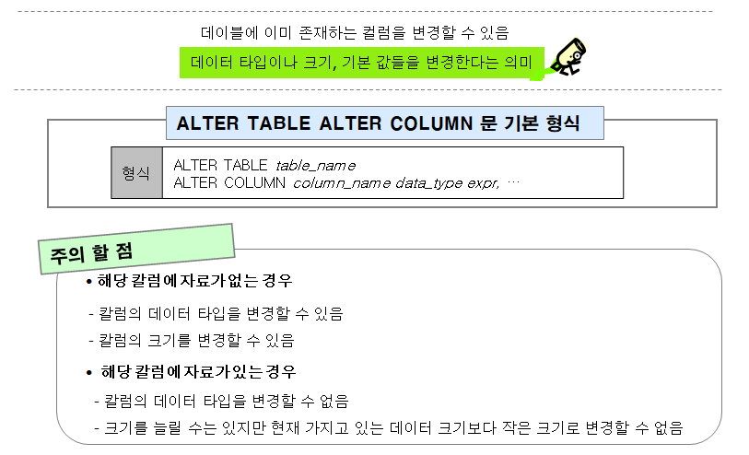
Alter table alter

Slide 23
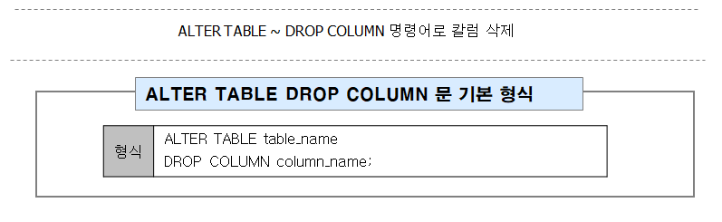
Alter table drop

Slide 24
Alter table
실습
Page. 191~193

Slide 25
Truncate table
기존에 사용하던 테이블의 모든 행을 제거하기 위한 명령어
테이블의 구조는 남기고, 안의 데이터를 모두 제거
TRUNCATE TABLE table_name
Page. 194

Slide 26
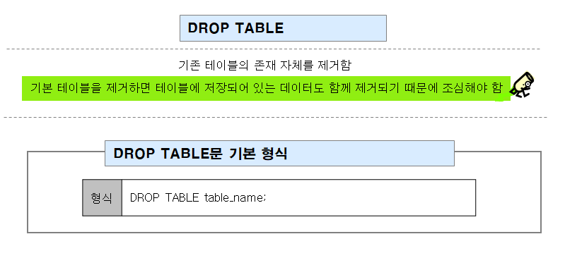
Drop table

Slide 27
Drop table
Page. 196
테이블 삭제와 무결성 제약조건
삭제하고자 하는 테이블의 기본 키나 고유키를 다른 테이블에서 참조해서 사용하는 경우에는 해당 테이블을 삭제할 수 없음

Slide 28
SSMS 사용하여 테이블 생성
Page. 198 참조
[개체탐색기] -> 데이터베이스 선택 -> [테이블]
새 테이블 클릭
추가할 열의 이름을 입력하고 속성을 설정함
그에 대한 속성이 테이블 디자이너 아래쪽 창에 나타남
속성창에서 속성값을 편집할 수 있음

Slide 29
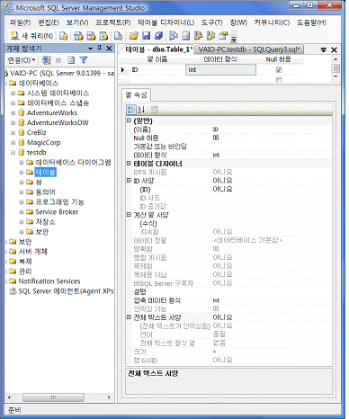
SSMS 사용하여 테이블 생성
열을 추가할 때마다 그에 대한 속성이 디자이너의 아래쪽 창에 나타남
추가된 열을 선택하면 속성 창에서 열에 대한 속성 값을 편집할 수 있음
#4

Slide 30
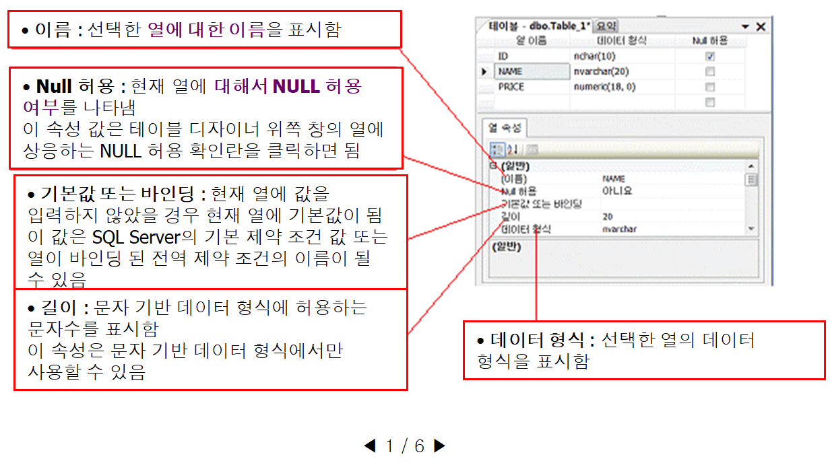
열 속성

Slide 31
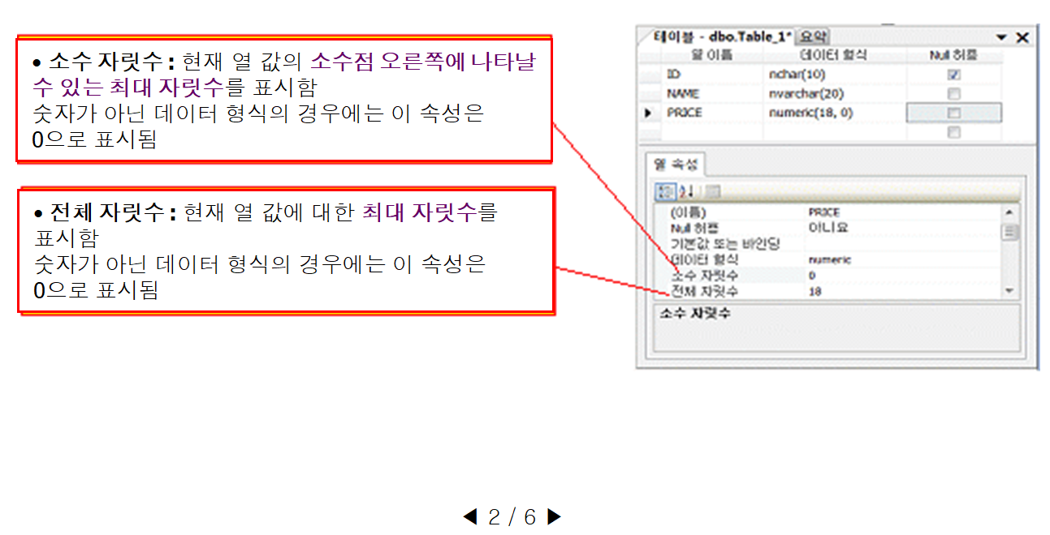
열 속성

